Slide 1
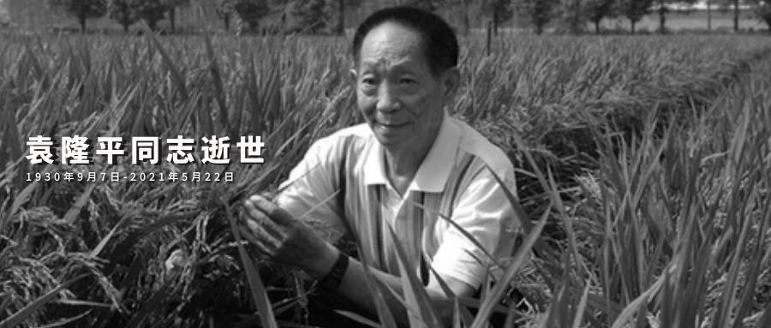
深重缅怀袁隆平院士

Slide 2
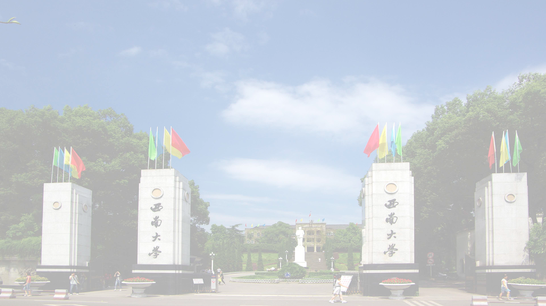

重庆市红色遗址调研报告
20级智能科学与技术6班

Slide 3
小组成员：
职务 | 姓名 | 学号 | 分工
组长 | 严中圣 | 222020335220177 | 撰写报告、汇报
组员 | 田凯升 | 222020335220173 | 撰写报告、供图
组员 | 王枭 | 222020335220174 | 撰写报告、供图
组员 | 谢华建 | 222020335220176 | 制作PPT
组员 | 王一舟 | 222020335220175 | 撰写报告、供图
组员 | 毛明骏 | 222020335220171 | 撰写报告、供图

Slide 4
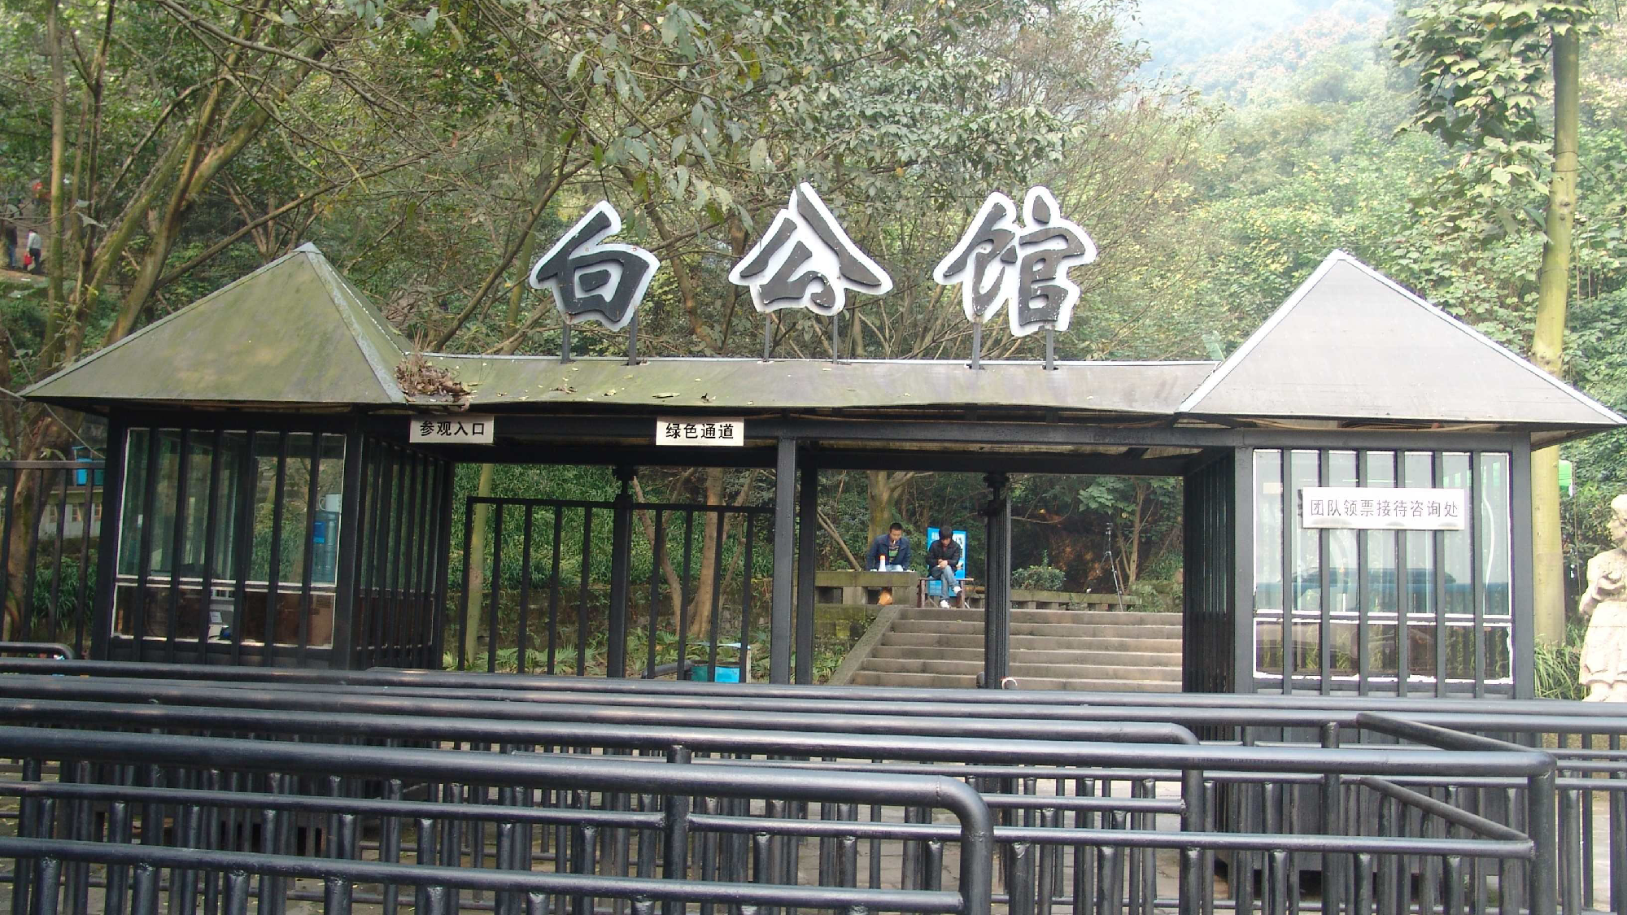
位于重庆市沙坪坝区歌乐山

Slide 5
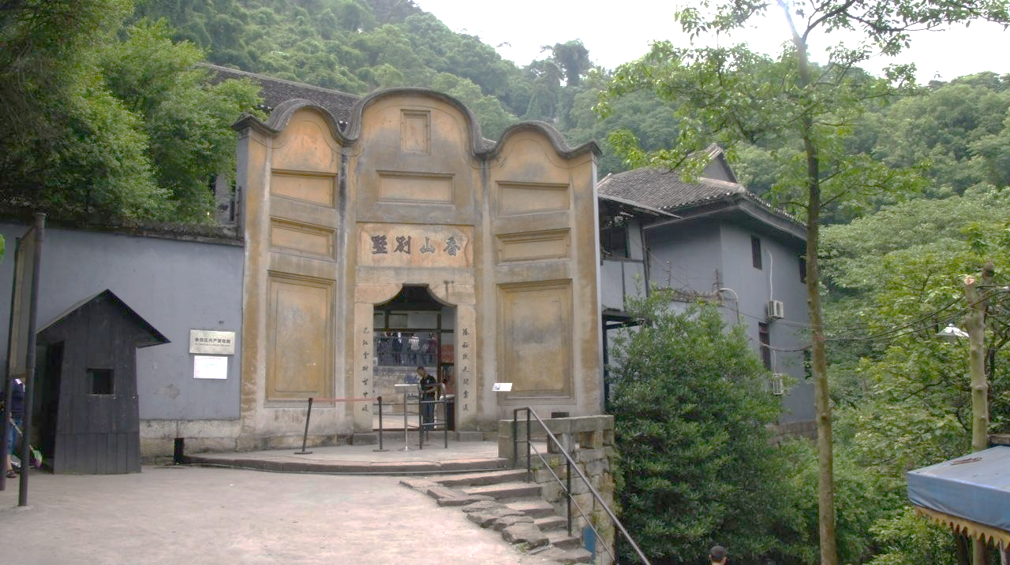

Slide 6
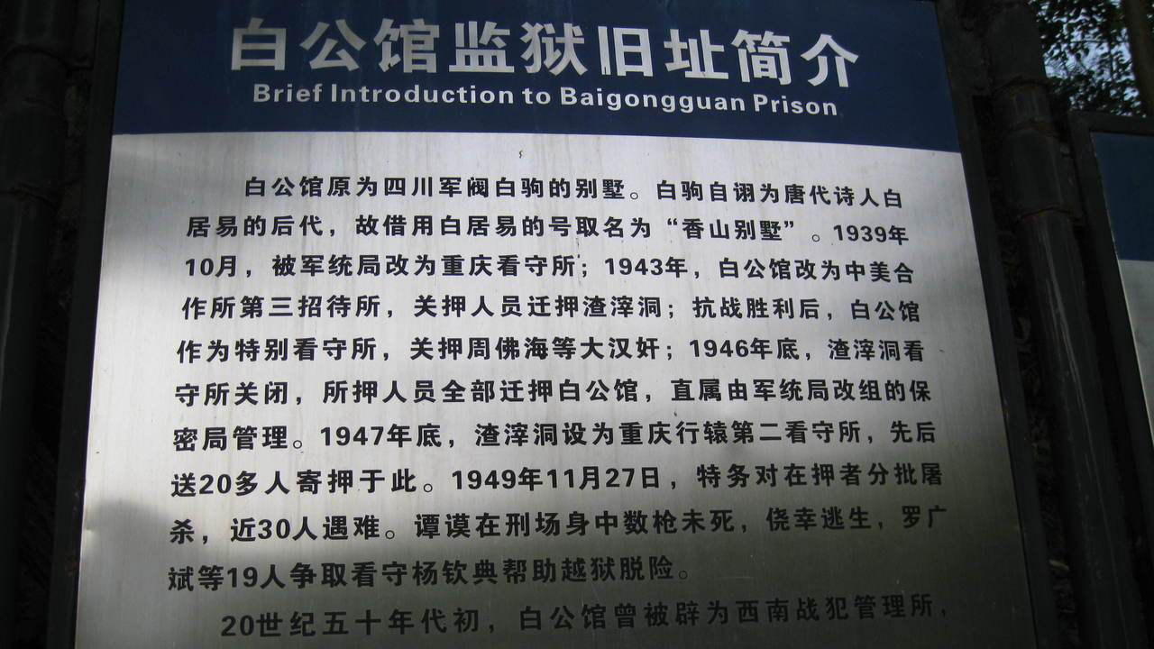
背景介绍

Slide 7
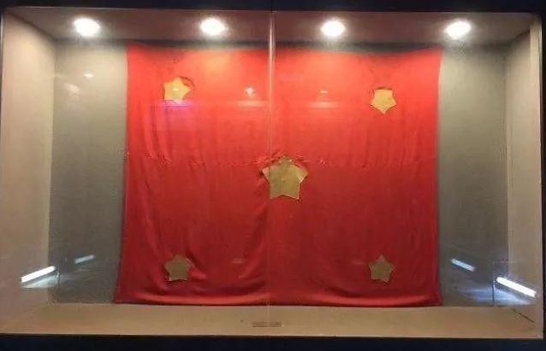
罗广斌在制作好五星红旗后，一气呵成写下了:“我们有床红色的绣花被面，把花拆掉吧，这里有剪刀。拿黄纸剪成五颗明亮的星，贴在角上，再找根竹竿，就是帐竿也罢!瞧呀，这是我们的旗帜，我们用血换来的旗帜!…等解放大军来了那天，从敌人的集中营里，我们举起大红旗，洒着自由的眼泪，一齐出去!”

Slide 8
白公馆惨案
1949年11月1日,人民解放军开始了解放大西南的作战。入川部队以破竹之势直捣西南首府重庆。11月14日,毛人凤由台湾飞渝,召集二处处长徐远举,下达了对白公馆、渣滓洞实行大屠杀的命令。徐远举即令二处课长雷天元,科长龙学渊将屠杀名单呈报。26日,毛人凤在枣子岚垭漱庐,把经蒋介石批准的名单交徐远举负责执行。11月27日下午,特务对关押在白公馆、渣滓洞的革命者进行了血腥大屠杀,制造了骇人听闻的1127大屠杀惨案。

Slide 9
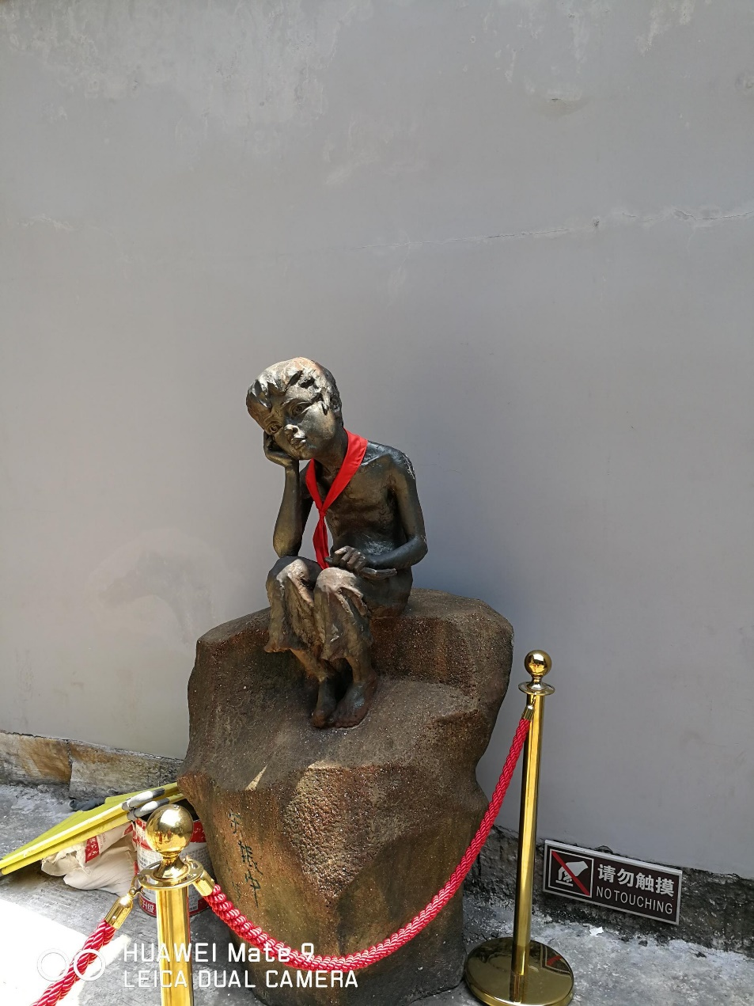
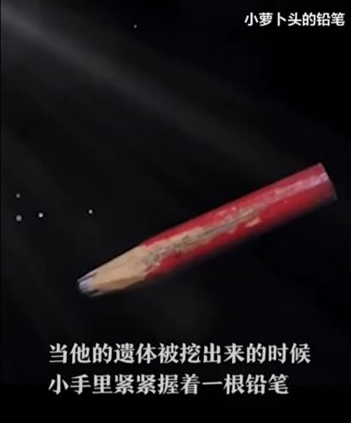

Slide 10
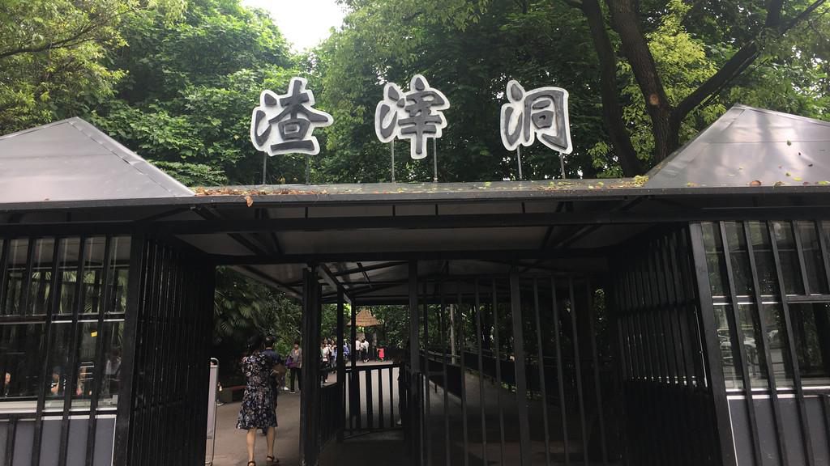
位于重庆市歌乐山麓

Slide 11
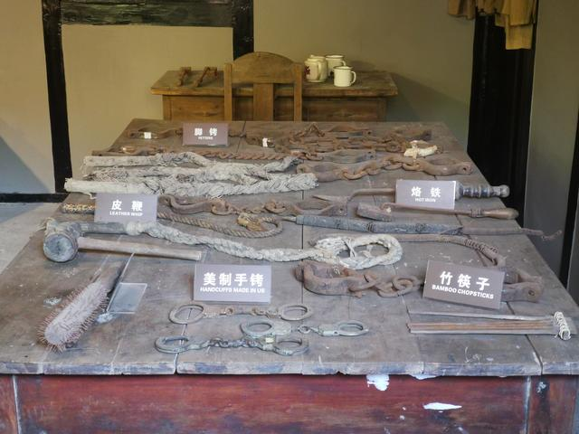
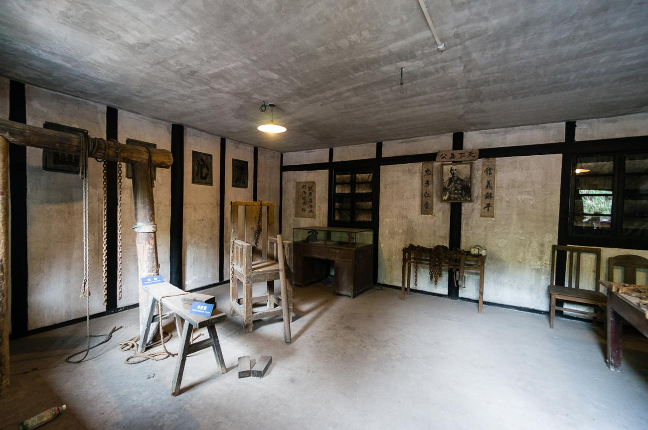

Slide 12
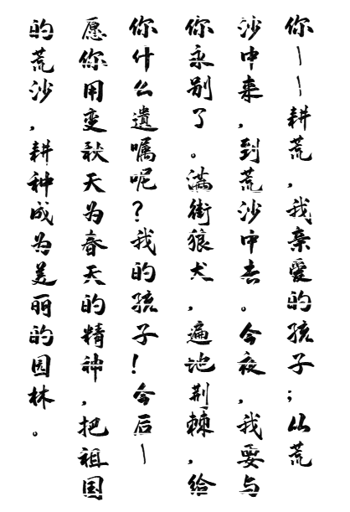
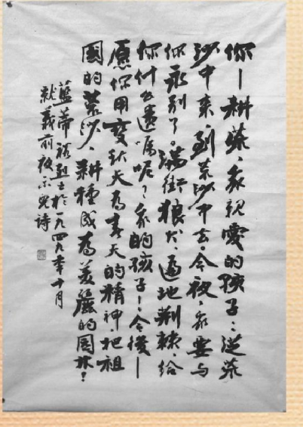

Slide 13
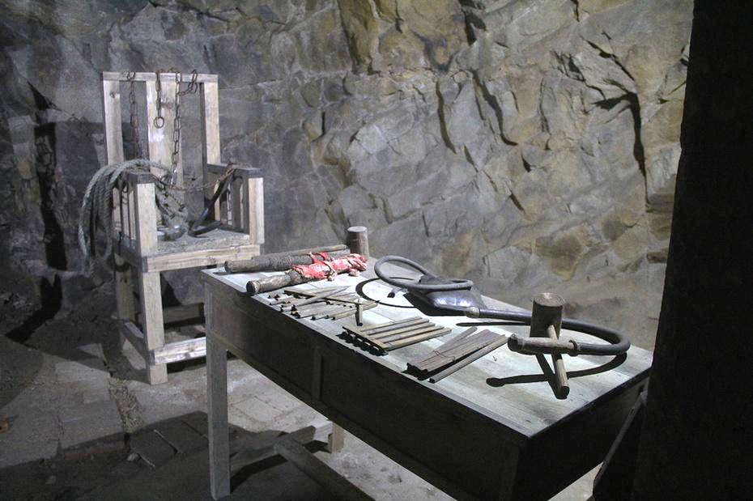
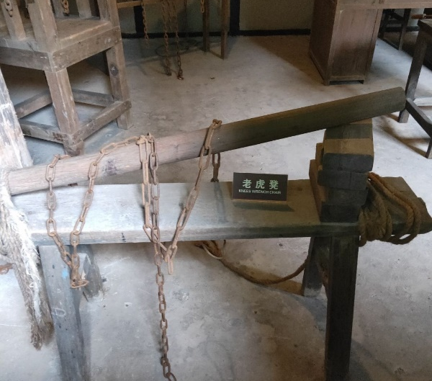

Slide 14
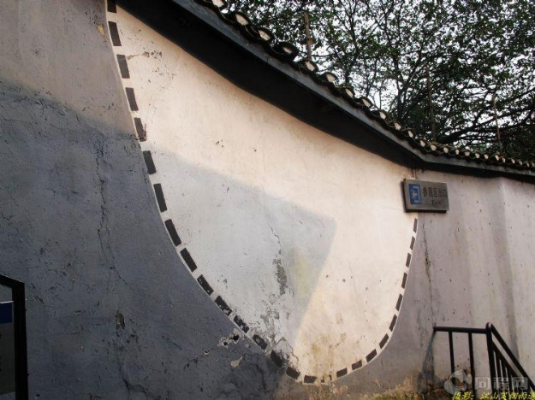
在渣滓洞牢房东侧的围墙上，有一大块被修补过的痕迹。据介绍是1949年11月27日国民党反动派大屠杀时，监狱难友冲出去的遗址。在这场大屠杀中遇难的就有331人，仅有20人逃出了魔窟。然而迄今为止，虽然绝大多数被确定为革命烈士，但仍有30多位遇难者因种种原因难以查明身份，也许只能永远成为无名英雄而长眠于地下了。
舍己为人、舍生取义
为万民谋福祉、为真理勇献身

Slide 15
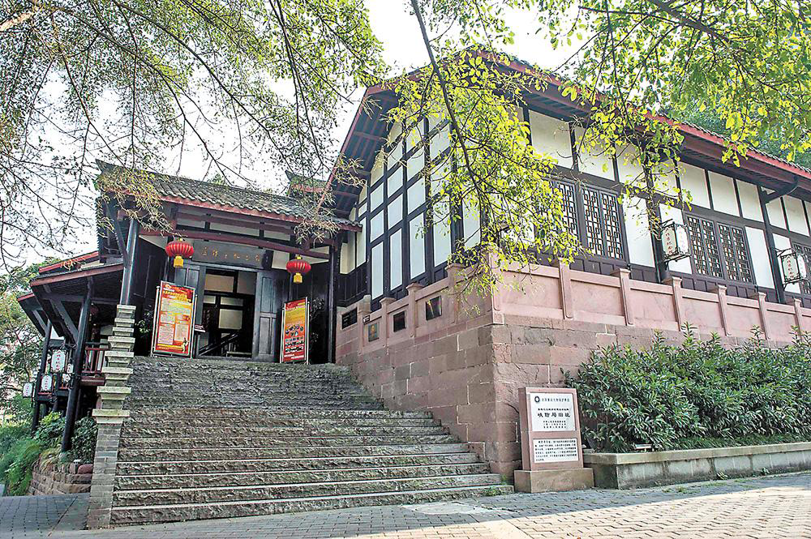
位于北碚区朝阳街道
文星湾一巷1-33号

Slide 16
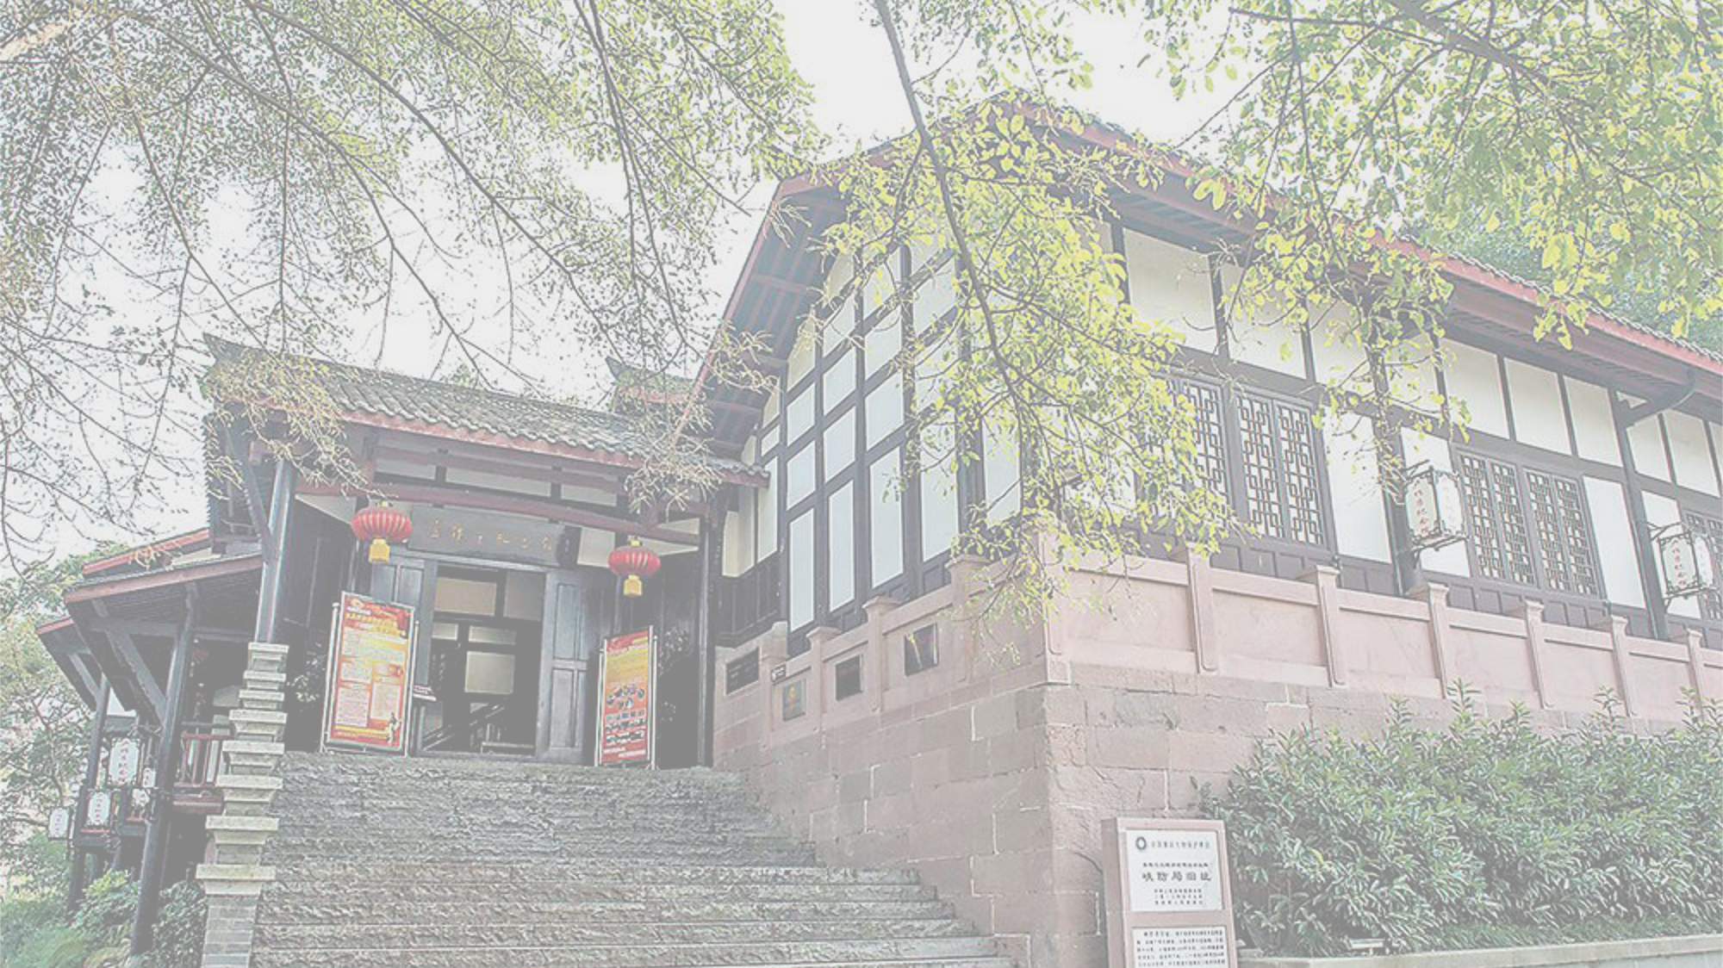
背景介绍
嘉陵江三峡匪患猖獗，1923年文昌宫内设立江巴璧合特组峡防团务局，原北碚区文物保护管理所所长朱菲范介绍，1927年，爱国实业家卢作孚在此出任峡防局局长，他在剿匪同时，进行乡村建设实验，成就斐然。1937年，抗日战争爆发，北碚作为国民党的迁建地，数千社会名流、文化名人、科教专家聚集于此共同抗日，北碚遂成为20世纪联合国地图上，与北京、上海齐名的中国文化重镇。“峡防局一直是北碚行政中心，卢作孚、卢子英兄弟有关乡村建设的大部分决策都在此制定实施。”

Slide 17
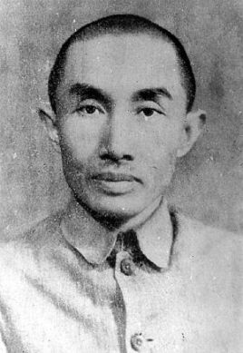
卢作孚，原名卢魁先，别名卢思，重庆市合川人，近代著名爱国实业家、教育家、社会活动家；民生公司创始人、中国航运业先驱，被誉为“中国船王”、“北碚之父”。
兴办教育
创办实业
抗日救国
启迪民智

Slide 18
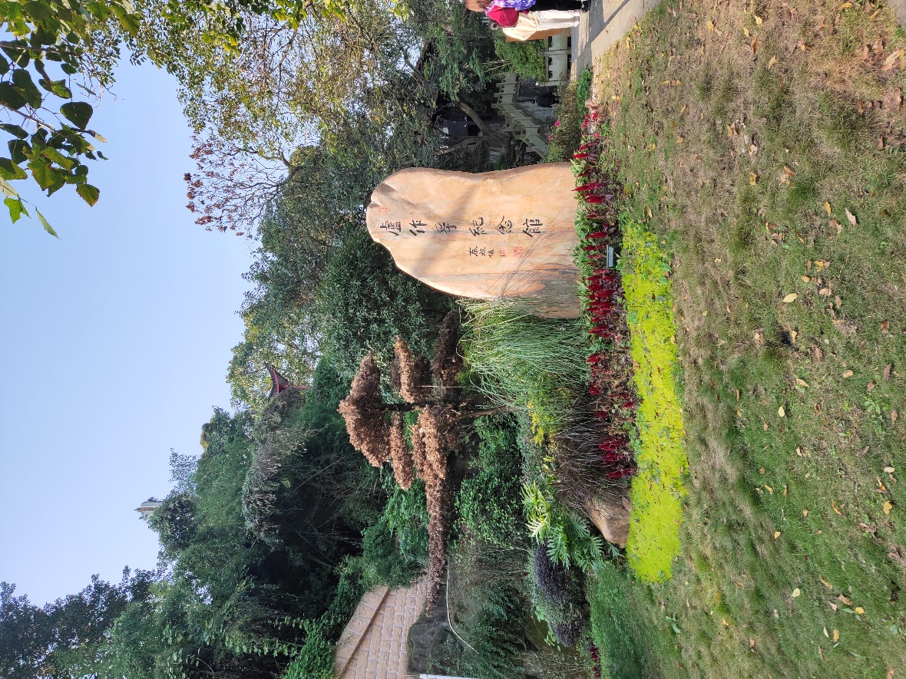
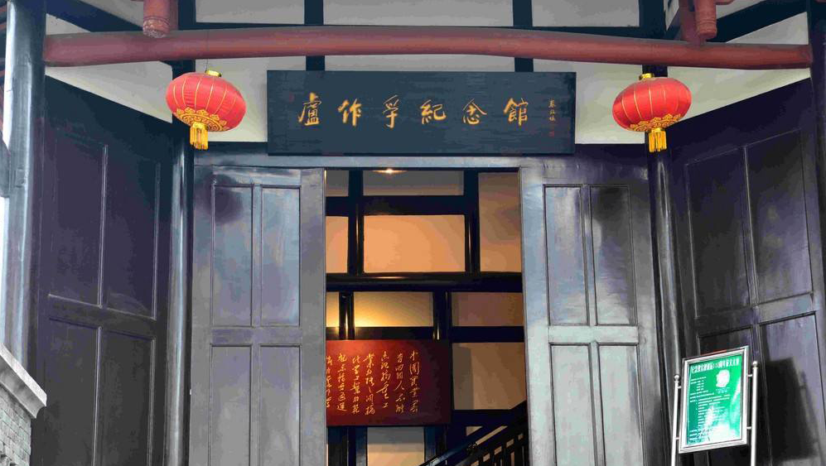

Slide 19
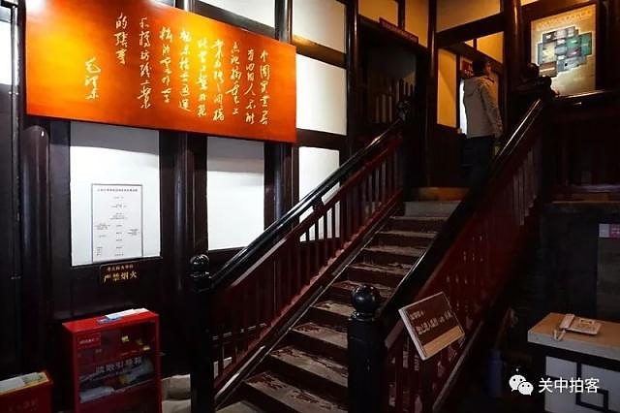
走进纪念馆，迎面的墙上，悬挂着毛泽东的题字：“中国实业界有四个人不能忘记，他们是搞重工业的张之洞，搞化学工业的范旭东，搞交通运输的卢作孚和搞纺织工业的张謇。”

Slide 20
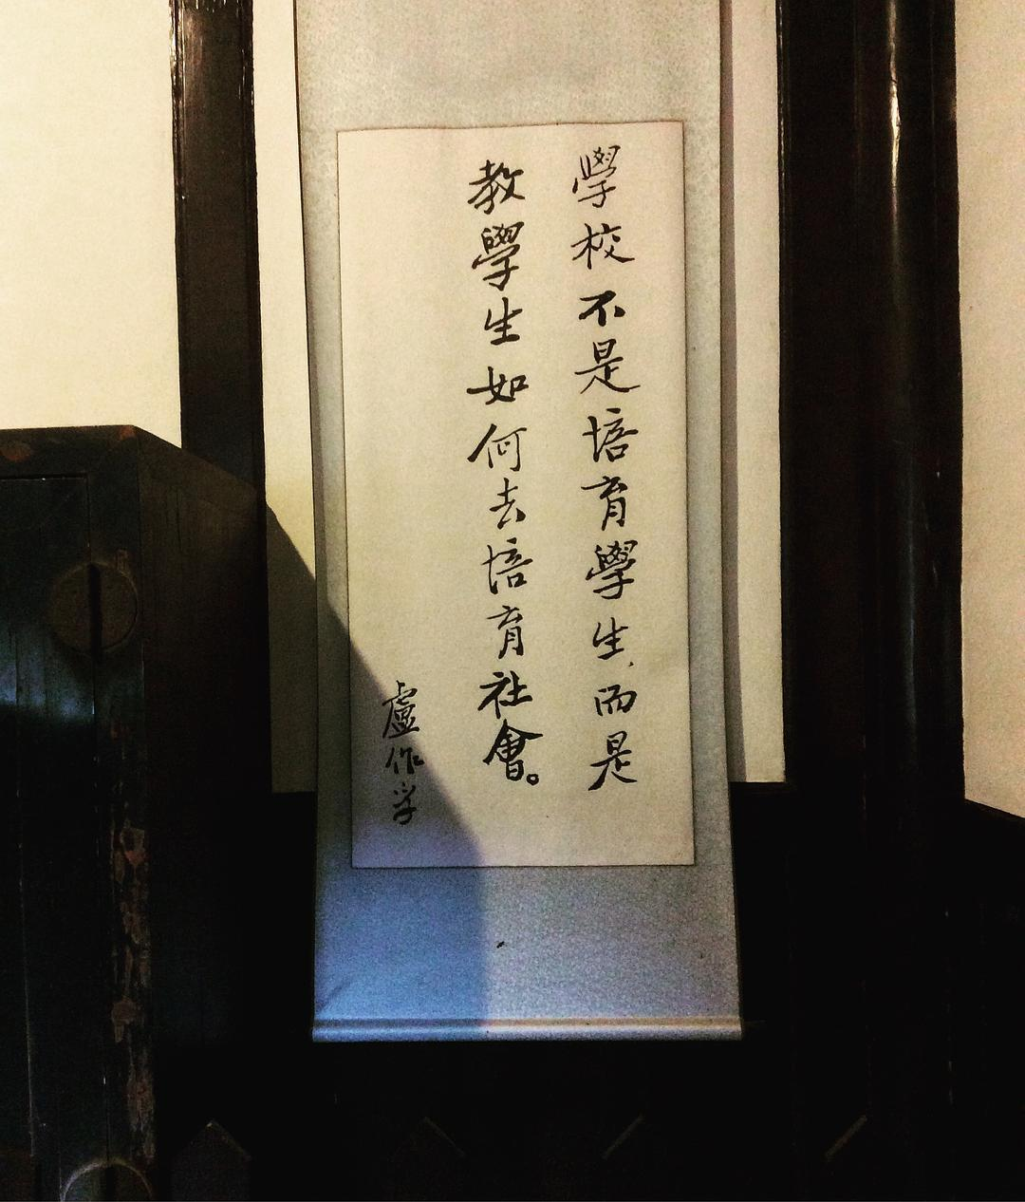
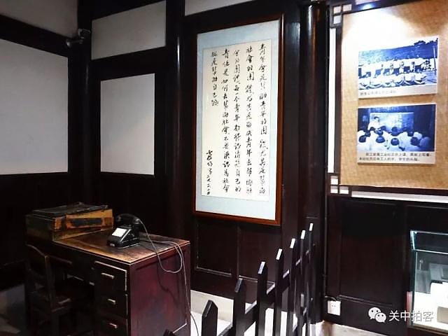
“青年会是帮助青年的团体，尤其是帮助社会的团体，尤其是助成青年去帮助社会的团体。每一个青年都得认清楚自己的责任是如何去帮助社会，不要误认为社会衹是帮助自己的！”
“学校不是培育学生，而是教育学生如何去培育社会。”

Slide 21
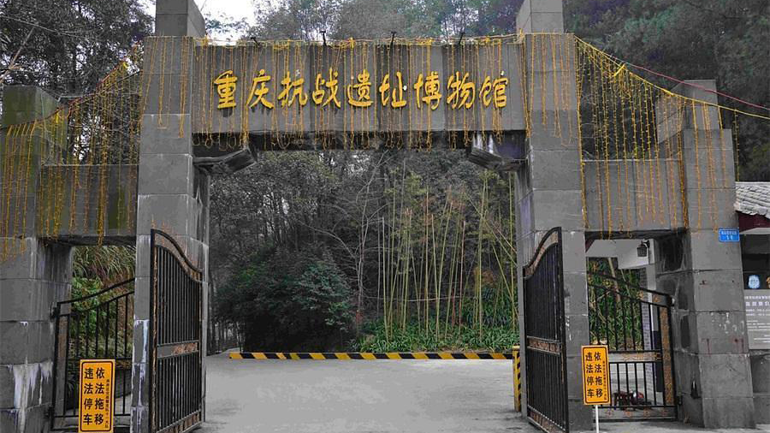
位于重庆市南岸区
南山生态带黄山景区

Slide 22
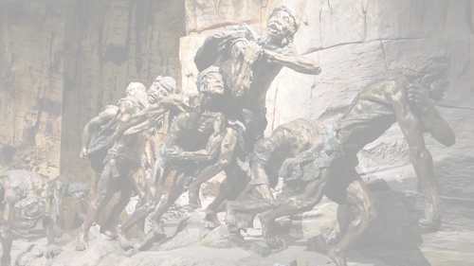
背景介绍
重庆抗战遗址博物馆，位于重庆市南岸区南山生态带黄山景区内，地处南山森林地带的最东端，两面环江，占地500余亩，文物遗址面积4053平方米。是为纪念抗战胜利60周年，在原“重庆黄山陪都抗战遗迹”基础上修缮而成，于2005年重新对外开放。重庆抗战遗址博物馆是集抗战遗址与原生态自然景观于一体的综合旅游和爱国主义教育基地；是一个有着丰富人文资源、自然资源和旅游资源的综合性抗战遗址博物馆旅游景区。

Slide 23
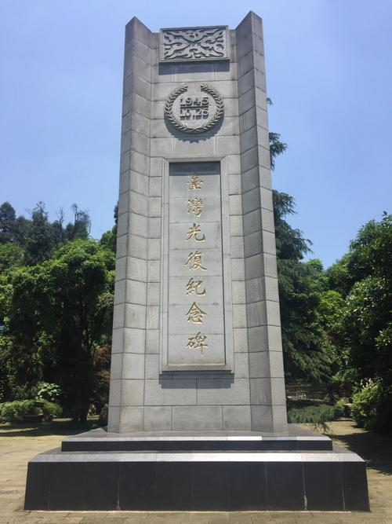

Slide 24
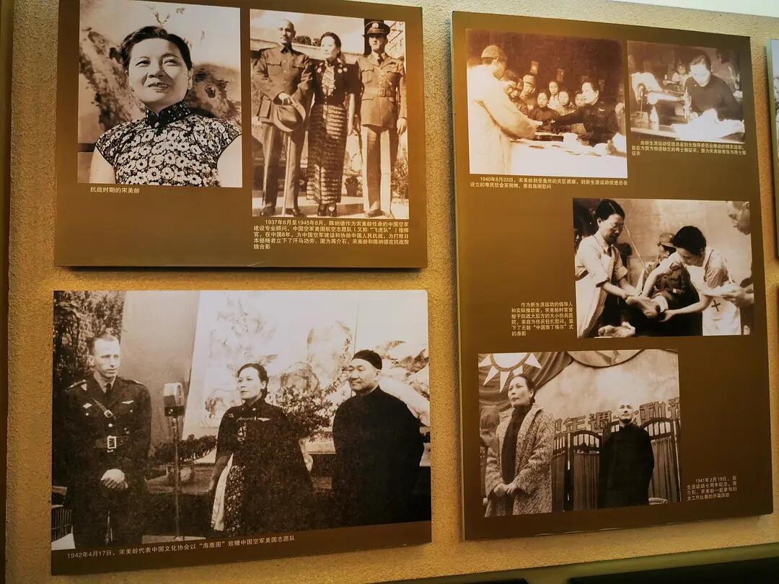
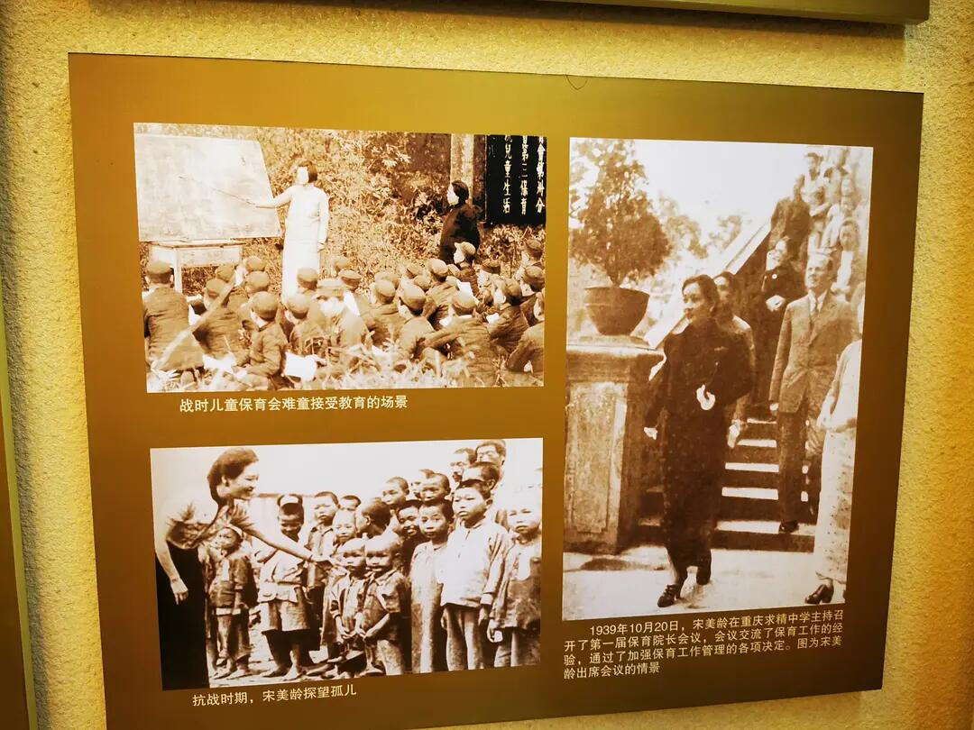
鉴于—致的国家利益，宋氏家族成员宋蔼龄、宋庆龄、宋美龄、宋子文相聚在重庆，共赴国难、参与抗敌救国活动。宋氏三姐妺的身影—起出现在重庆各公众场合，鼓舞了艰苦抗战的中国人民，表达了她们对抗战必胜的信心。

Slide 25
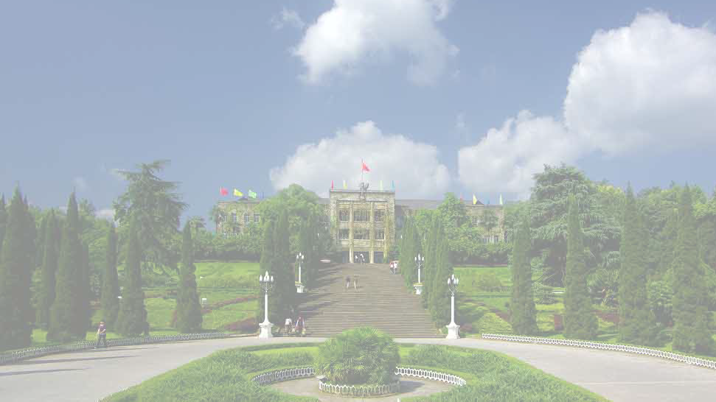
红色遗址的现实意义
1）群体记忆，城市的历史文化
2）记录历史，对社会文化的传承
3）教育后代，对社会的启迪功能

Slide 26
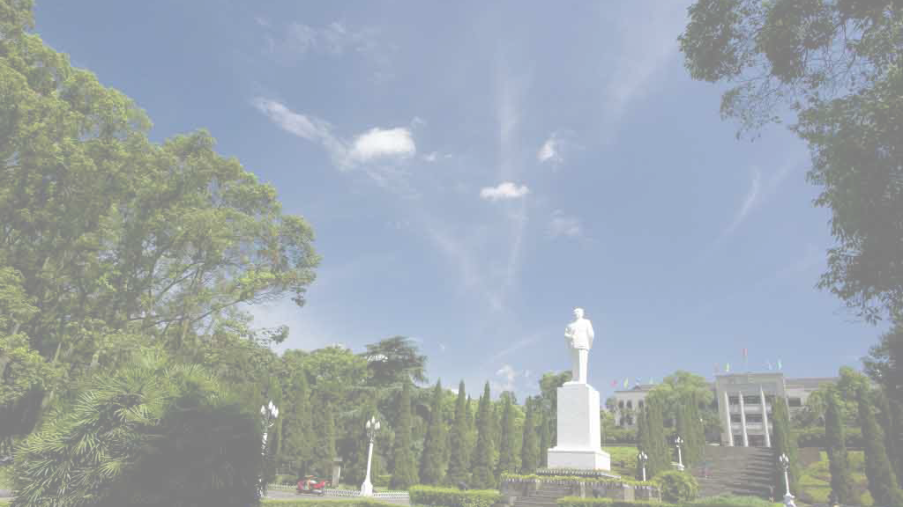
实践总结

Slide 27

通过本次社会实践，我们对于党的奋斗历史、现状等等有了更加深入的了解认识，也让我们充分地学习了红色经典文化，有利于在日后继承和发扬党的优良传统。当代大学生，生活在和平年代，对于中国共产党当年经历的浴血奋战等并不能充分了解，对于党史等也不是非常清楚，这实在是十分的遗憾。此次实践，我们通过与历史遗迹的零距离接触，我们对于当年的艰难奋斗史也更加了解，原来这些历史并非是纸上记录的字而已，而是真实地发生在那个年代人身上的事情，真正发生在我们同胞身上的事情!
所以说，我们要把学得的知识用于实践，在实践中继续学习提高，才会深刻的从某个缩影中更加充分的了解我国的发展历史，才会获得更多更丰富的知识，从而才能真正成为有建树的人，更好地为振兴我们的国家做贡献!

Slide 28



